Slide 1

Коло. Радіус і діаметр кола. Розв’язування задач складан­ням виразу
Математика
3 клас
Розділ 5. Усне додавання і віднімання в межах 1000
Урок 91

Slide 2

Рефлексія
Оберіть смайлика свого настрою

Slide 3
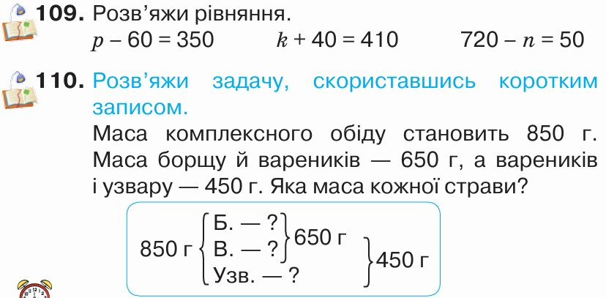

Перевірка домашнього завдання
Підручник
Ст.21

Slide 4
План уроку
Радіус і діаметр кола
Обчислення виразів
Різні способи віднімання виду
730 – 290
Розв’язува-ння задач складанням виразу

Slide 5





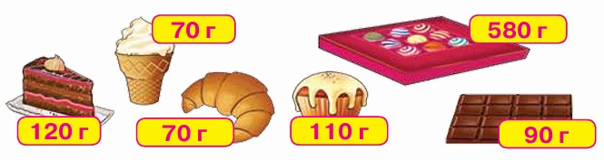

Розгляньте малюнки
Прочитайте масу кожного смаколика. Дайте відповіді на запитання.
Яка маса кекса й морозива разом?
Яка маса двох круасанів і шоколаду?
Що важче: кекс чи круасан? На скільки грамів важче?
Яка маса цукерок, шоколаду й шматка торта?
110+70=
180(г)
70+70+90=
230(г)
110–70=
40(г)
580+120+90=
790(г)
Підручник
Ст.21
№111

Slide 6







см
ц
дм
км
d
мм
хв
с
в
м
·
)
:
(
Математичний диктант
кг
ц
1 кг зменште на 400 г.
Збільште 700кг на 130кг.
Запишіть суму чисел 543ц і 200ц.
Запишіть різницю чисел 750т і 430т.
Поясніть, що позначає цифра 3 в кожному числі

Slide 7
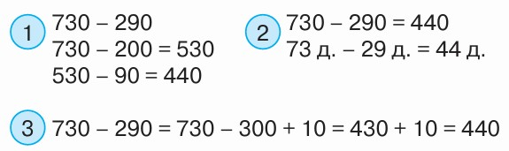

Розгляньте записи й поясніть, як знаходили різницю 730 – 290 різними способами.
Підручник
Ст.22
№ 112

Slide 8

Обчисліть з поясненням
100 60
320
420 – 160 =
420 – 100 – 60 =
260
500
80
730 – 580 =
230 – 80 =
150
300 – 10
540
840 – 290 =
840 – 300 + 10 =
550
200 – 10
380
Підручник
Ст.22
№113
580 – 190 =
580 – 200 + 10 =
390

Slide 9

Обчисліть зручним для вас способом
860 – 180 =
700 – 170 =
… =
680
… =
530
610 – 160 =
1000 – 340 =
… =
450
… =
660
Підручник
Ст.22
№114

Slide 10

Обчисліть вирази
520 – 140 =
430 – 380 =
380
50
420 + 190 + 200 =
670 – 300 – 180 =
610 + 200 =
810
370 – 180 =
190
180 – 90 + 450 =
740 – 20 – 180 =
90 + 450 =
540
720 - 180 =
540
.
Підручник
Ст.22
№ 115

Slide 11
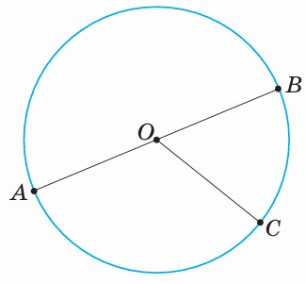
Пригадайте, що таке радіус кола
Радіус кола — це відрізок, що з'єднує центр кола з будь-якою точкою на його межі (окружності)
Радіус кола коротко позначають латинською буквою r.
Записують: r = 35 мм.
Як можна назвати відрізки ОА, ОВ, ОС?
Яка їх довжина? Яка довжина відрізка АВ?
Відрізок, що сполучає дві точки на колі і проходить через його центр, називають діаметром кола.
Діаметр позначають буквою d.
Діаметр дорівнює двом радіусам: d = r + r
OA, OB, ОС — радіуси. АВ — діаметр.
АВ = АО + ОВ
Підручник
Ст.22
№ 116-117

Slide 12

Прочитайте задачу
Визначте, який із виразів є розв’язанням задачі.
Відстань від Києва до Умані становить 210 км, а від Умані до Одеси — на 60 км більша. Яка відстань від Києва до Одеси через Умань?
210 + 60
210 – 60 + 210
210 + (210 + 60)
210 – (210 – 60)
Підручник
Ст.23
№118

Slide 13
Прочитайте задачу
Визначте, який із виразів точно відповідає умові задачі. Обґрунтуйте свою відповідь..
Під час тренування Олексій присідав на лівій нозі 4 рази, а потім 3 рази — на правій. Цю вправу він виконував 5 разів. Скільки всього присідань зробив Олексій за тренування?
3 ∙ 5 + 4 ∙ 5
(3 + 4) ∙ 5
(4 + 3) ∙ 5
Підручник
Ст.23
№119

Slide 14
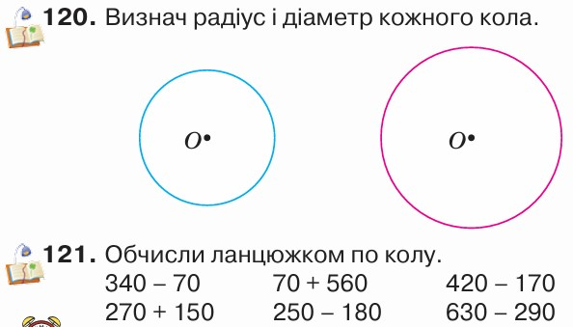

Домашнє завдання
Підручник
Ст.24

Slide 15
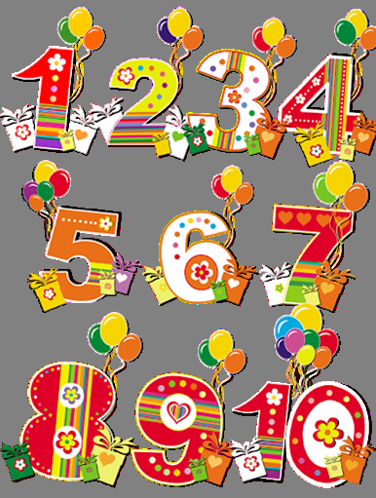



Рефлексія. Вправа «Мікрофон»
Що таке радіус? Діаметр?
Як знайти діаметр?
Обери число, яким оцінюєш свою роботу на уроці

